Slide 1



USO DO TANINO PARA REMOÇÃO DE NUTRIENTES DO ESGOTO SANITÁRIO DA ESTAÇÃO DE TRATAMENTO DE EFLUENTES NEREU RAMOS EM JARAGUÁ DO SUL - SC
Maria Roseli Pires Ribeiro
Deverson Simioni
Prof. Dr. Luizildo Pitol Filho
________________________________________________________________________e-mail:
rosebio2005@hotmail.com

Slide 2
USO DO TANINO PARA REMOÇÃO DE NUTRIENTES DO ESGOTO SANITÁRIO DA ESTAÇÃO DE TRATAMENTO DE EFLUENTES NEREU RAMOS EM JARAGUÁ DO SUL - SC
Sumário
Introdução e Objetivos;
Materiais e Métodos;
Resultados/ Discussão;
Conclusão;
Referências.

Slide 3
USO DO TANINO PARA REMOÇÃO DE NUTRIENTES DO ESGOTO SANITÁRIO DA ESTAÇÃO DE TRATAMENTO DE EFLUENTES NEREU RAMOS EM JARAGUÁ DO SUL - SC
Introdução e Objetivos
Crescimento populacional e ausência de sistemas de tratamento de esgotos contribuem para a poluição do meio ambiente;
O lançamento de esgotos ou despejos industriais orgânicos aumenta a concentração de matéria orgânica e nutrientes no meio;
A remoção desses nutrientes pode acontecer em sistemas naturais de tratamento, como lagoas de estabilização ou através de processos físico-químicos com emprego de coagulantes.

Slide 4
USO DO TANINO PARA REMOÇÃO DE NUTRIENTES DO ESGOTO SANITÁRIO DA ESTAÇÃO DE TRATAMENTO DE EFLUENTES NEREU RAMOS EM JARAGUÁ DO SUL - SC
Introdução e Objetivos
Este artigo tem como objetivo avaliar a eficiência da dosagem do coagulante natural tanino, na remoção de matéria orgânica e nutrientes, principalmente fósforo; no tratamento de efluente sanitário na Estação de Tratamento de Efluentes – ETE Nereu Ramos.
Este estudo é de grande importância, pois melhorar a qualidade final do esgoto sanitário, diminui os possíveis impactos ambientais e os processos de eutrofização nos corpos-d’água receptores.
Deste modo, a remoção de fósforo e compostos nitrogenados dos efluentes, melhora a qualidade do corpo receptor, torna-o próprio para múltiplos usos, o que proporciona uma melhor qualidade de vida à população. qualidade de vida à população.

Slide 5
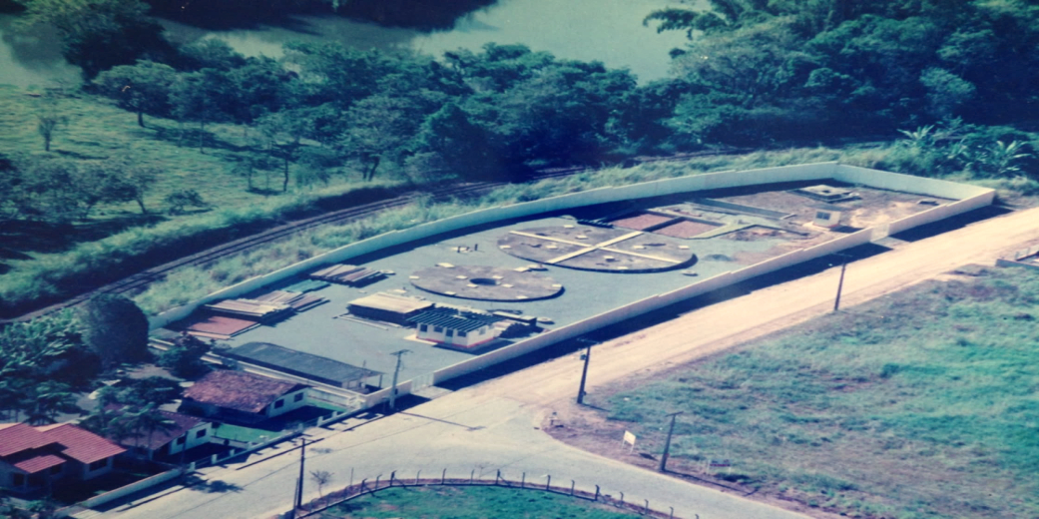
USO DO TANINO PARA REMOÇÃO DE NUTRIENTES DO ESGOTO SANITÁRIO DA ESTAÇÃO DE TRATAMENTO DE EFLUENTES NEREU RAMOS EM JARAGUÁ DO SUL - SC
Materiais e Métodos
A Estação de Tratamento de Efluentes – ETE Nereu Ramos
Figura 1 - Estação de Tratamento de Esgoto Sanitário Nereu Ramos, Jaraguá do Sul- SC.

Slide 6
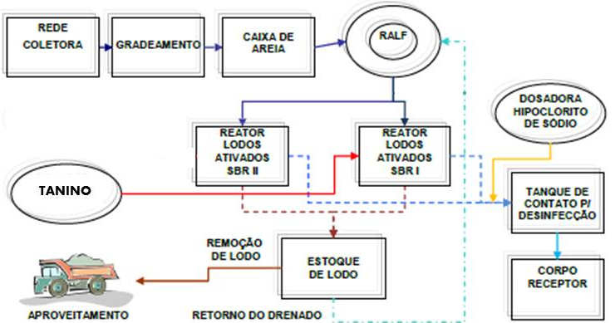
USO DO TANINO PARA REMOÇÃO DE NUTRIENTES DO ESGOTO SANITÁRIO DA ESTAÇÃO DE TRATAMENTO DE EFLUENTES NEREU RAMOS EM JARAGUÁ DO SUL - SC
Materiais e Métodos
Dosagem
Figura 3 - Fluxograma da Estação de Tratamento de Esgoto Sanitário - Nereu Ramos, Jaraguá do Sul – SC.

Slide 7
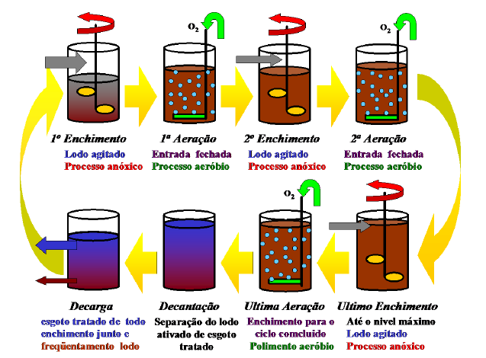
USO DO TANINO PARA REMOÇÃO DE NUTRIENTES DO ESGOTO SANITÁRIO DA ESTAÇÃO DE TRATAMENTO DE EFLUENTES NEREU RAMOS EM JARAGUÁ DO SUL - SC
Materiais e Métodos
Ciclos de tratamento
Figura 2 - Esquema de um ciclo de enchimento escalonado (ex.3 estágios).

Slide 8
USO DO TANINO PARA REMOÇÃO DE NUTRIENTES DO ESGOTO SANITÁRIO DA ESTAÇÃO DE TRATAMENTO DE EFLUENTES NEREU RAMOS EM JARAGUÁ DO SUL - SC
Materiais e Métodos
Coleta e Análise
Quadro 1 - Equipamentos e análises realizadas.
EQUIPAMENTOS | ANÁLISES
Espectrofotômetro DR 3800 – marca Hach | Nitrogênio amoniacal total
Espectrofotômetro DR 3800 – marca Hach | Nitrato
Espectrofotômetro DR 3800 – marca Hach | Nitrito
Espectrofotômetro DR 3800 e digestor DRB 200 – marca Hach | Fósforo, demanda química de oxigênio
Turbidimetro 2100 Q – marca Hach | Turbidez
Medidor de pH MP 512 – marca Sanxim | pH
Sonda Solitax SC– marca Hach | Sólidos suspensos totais
Destilador Nitrogênio total Kjedahl – marca Fanen | Nitrogênio total Kjeldahl

Slide 9
USO DO TANINO PARA REMOÇÃO DE NUTRIENTES DO ESGOTO SANITÁRIO DA ESTAÇÃO DE TRATAMENTO DE EFLUENTES NEREU RAMOS EM JARAGUÁ DO SUL - SC
Resultados/Discussão
Dados médios do afluente e efluente, com e sem tanino
Tabela 1 - Valores médios de entrada e saída do SBR1, com e sem tanino.
Parâmetros | Saída RALF | Saída SBR1
 |  | Sem Tanino | 40 mg/L | 80 mg/L | 160 mg/L
DQO | 136,75 | 65,83 | 44,20 | 85,20 | 43,80
P Total | 7,29 | 5,18 | 6,18 | 6,88 | 6,04
Nitrato | 1,15 | 21,35 | 23,86 | 19,44 | 10,44
Nitrito | 0,00 | 5,99 | 3,62 | 3,14 | 0,92
NAT | 67,31 | 27,35 | 15,98 | 26,10 | 29,10
NTK | 69,00 | 29,67 | 18,40 | 29,60 | 31,20
N-Total | 70,15 | 57,01 | 45,88 | 52,18 | 42,56
Turbidez | 140,83 | 13,25 | 14,54 | 31,18 | 10,65

Slide 10
USO DO TANINO PARA REMOÇÃO DE NUTRIENTES DO ESGOTO SANITÁRIO DA ESTAÇÃO DE TRATAMENTO DE EFLUENTES NEREU RAMOS EM JARAGUÁ DO SUL - SC
Resultados/Discussão
Remoção da demanda química de oxigênio – COD
Figura 4 - Gráfico comparando o percentual de remoção da demanda química de oxigênio (COD), sem tanino e em cada dosagem realizada.

Slide 11
USO DO TANINO PARA REMOÇÃO DE NUTRIENTES DO ESGOTO SANITÁRIO DA ESTAÇÃO DE TRATAMENTO DE EFLUENTES NEREU RAMOS EM JARAGUÁ DO SUL - SC
Resultados/Discussão
Remoção de fósforo total
Figura 5 - Gráfico mostrando o percentual de remoção de Fósforo, sem tanino e em cada dosagem realizada.

Slide 12
USO DO TANINO PARA REMOÇÃO DE NUTRIENTES DO ESGOTO SANITÁRIO DA ESTAÇÃO DE TRATAMENTO DE EFLUENTES NEREU RAMOS EM JARAGUÁ DO SUL - SC
Resultados/Discussão
Nitrogênio amoniacal total
Figura 6 - Gráfico mostrando o percentual de Remoção de NAT – Nitrogênio Amoniacal total, sem tanino e em cada dosagem realizada.

Slide 13
USO DO TANINO PARA REMOÇÃO DE NUTRIENTES DO ESGOTO SANITÁRIO DA ESTAÇÃO DE TRATAMENTO DE EFLUENTES NEREU RAMOS EM JARAGUÁ DO SUL - SC
Resultados/Discussão
Remoção de nitrogênio total Kjeldahl - NTK
Figura 7: Gráfico mostrando o percentual de Remoção de Nitrogênio Total Kjeldahl, sem tanino e em cada dosagem realizada.

Slide 14
USO DO TANINO PARA REMOÇÃO DE NUTRIENTES DO ESGOTO SANITÁRIO DA ESTAÇÃO DE TRATAMENTO DE EFLUENTES NEREU RAMOS EM JARAGUÁ DO SUL - SC
Resultados/Discussão
Remoção de nitrogênio total - NT
Figura 8 - Gráfico mostrando o percentual de remoção de Nitrogênio Total, sem tanino e em cada dosagem realizada.

Slide 15
USO DO TANINO PARA REMOÇÃO DE NUTRIENTES DO ESGOTO SANITÁRIO DA ESTAÇÃO DE TRATAMENTO DE EFLUENTES NEREU RAMOS EM JARAGUÁ DO SUL - SC
Resultados/Discussão
Remoção de turbidez
Figura 9 - Gráfico mostrando o percentual de remoção de Turbidez, sem tanino e em cada dosagem realizada.

Slide 16
USO DO TANINO PARA REMOÇÃO DE NUTRIENTES DO ESGOTO SANITÁRIO DA ESTAÇÃO DE TRATAMENTO DE EFLUENTES NEREU RAMOS EM JARAGUÁ DO SUL - SC
Resultados/Discussão
Sólidos Suspensos Totais
Figura 10 - Gráfico mostrando as médias dos resultados em mg/L de Sólidos Suspensos Totais em cada dosagem realizada.

Slide 17
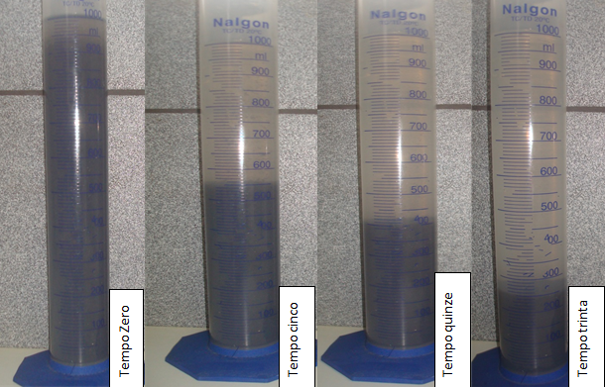
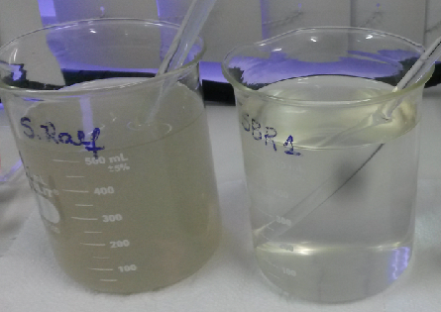
USO DO TANINO PARA REMOÇÃO DE NUTRIENTES DO ESGOTO SANITÁRIO DA ESTAÇÃO DE TRATAMENTO DE EFLUENTES NEREU RAMOS EM JARAGUÁ DO SUL - SC
Resultados/Discussão
Velocidade de sedimentação e clarificação de efluente
Figura 11 - Tempo de Sedimentação em minutos.
Figura 12 - Foto demonstrando a clarificação do efluente.

Slide 18
USO DO TANINO PARA REMOÇÃO DE NUTRIENTES DO ESGOTO SANITÁRIO DA ESTAÇÃO DE TRATAMENTO DE EFLUENTES NEREU RAMOS EM JARAGUÁ DO SUL - SC
Resultados/Discussão
Velocidade de sedimentação e clarificação de efluente
Quadro 2 - Sincronização do Reator sugerida
Tempo (min) Ciclo Atual | SBR 1 | Tempo (min) Ciclo sugerido
30 | Desnitrificação | 18,75
60 | Nitrificação | 37,5
90 | Desnitrificação | 56,25
120 | Nitrificação | 75
150 | Desnitrificação | 93,75
180 | Nitrificação | 112,15
210 | Nitrificação | 131,25
240 | Nitrificação | 150
270 | Decantação | 165
300 | Decantação | 180
330 | Retirada | 210
360 | Retirada | 240

Slide 19
USO DO TANINO PARA REMOÇÃO DE NUTRIENTES DO ESGOTO SANITÁRIO DA ESTAÇÃO DE TRATAMENTO DE EFLUENTES NEREU RAMOS EM JARAGUÁ DO SUL - SC
Conclusão
O estudo mostrou-se eficiente para a remoção de matéria orgânica quantificada em relação à COD, a qual passou de 65,8 mg/L (51,9% de remoção) para 44,2 mg/L (66,1% de remoção) com a dosagem ótima de 40 mg/L de Tanino.
Com a aplicação de Tanino será possível aumentar em 50% a capacidade de tratamento, o que permitirá alterar o processo atual de 4 ciclos de 06 horas para 6 ciclos de 04 horas devido ao ganho da velocidade de sedimentação e aumento da eficiência de remoção de COD e NT.
Em princípio, a capacidade da ETE Nereu Ramos passaria dos atuais 8.000 habitantes para 12.000 habitantes. Recomenda-se, ainda, avaliar a remoção de fósforo através do ajuste do pH do meio entre 7,5 a 8,0, bem como seu efeito na remoção de substâncias tensoativas.

Slide 20
USO DO TANINO PARA REMOÇÃO DE NUTRIENTES DO ESGOTO SANITÁRIO DA ESTAÇÃO DE TRATAMENTO DE EFLUENTES NEREU RAMOS EM JARAGUÁ DO SUL - SC
Referências
ABNT, Associação Brasileira de Normas Técnicas. ABNT 9898 Preservação e Técnicas de Amostragem de Efluentes Líquidos e Corpos Receptores. Rio de Janeiro: ABNT,1987.
APHA – AMERICAN PUBLIC HEALTH ASSOCIATION. Standard methods for the examination of water and wastewater. 22nd. Ed. Washington, 2011.
CAMPOS, José Roberto. Tratamento de esgotos sanitários por processo anaeróbio e disposição controlada no solo. Rio de Janeiro: ABES, 1999 – Projeto PROSAB.
ESTAÇÕES de Tratamento de Esgoto Sanitário. Disponível em: <http://www.samaejs.com.br/Es goto/Esta%C3%A7%C3%B5es-de-Tratamento-de-Esgoto-Sanit%C3%A1rio-223>. Acesso em: 12 maio 2014.
Figueiredo M.G.; Domingues V.B.R. Microbiologia de Lodos Ativados. São Paulo : CETESB, 2000.
HACH Company. DR 2800 Spectrophotometer: Procedures Manual. 2 ed. Germany: 2007.
MACÊDO, J.A.B. Águas & Águas. São Paulo: Livraria Varela, 2001.
MANGRICH, A. S. et al. Química Ver de novo Tratamento de Águas: Uso de Coagulante Derivado de Tanino de Acacia mearnsii. Disponível em: <http://www.uff.br/RVQ/index.php/rvq/article/viewFile/425/338>. Acesso em 01 jun. 2014.
ORSATTO, F. Avaliação do oxigênio dissolvido do córrego bezerra a montante e a jusante de uma estação de tratamento de esgoto sanitário, Cascavel, Paraná. Revista Brasileira de Biociências. Porto Alegre, v. 6, 01 set. 2008.
RAMALHO, Maria José de A. Caldeira. Otimização de um processo de coagulação-floculação na ETE de Icaraí, Niterói. 2013. 102 f. Dissertação (Mestrado em Engenharia do Ambiente) – Universidade do Porto, Porto, 2013.
RESOLUÇÃO CONAMA 430/11. Ministério do Meio Ambiente. Disponível em < http://www.mma.gov.br/port/conama/res> acesso em 01 jul 2014.
ROTÁRIA DO BRASIL. Estação de tratamento de esgotos Manual de Operação versão 2.4, ETE Nereu Ramos. Florianópolis: Rotária do Brasil, 2009.
VON SPERLING, M. Princípios básicos do tratamento de esgotos - Princípios do tratamento biológico de águas residuárias. Belo Horizonte, UFMG. v.2. 1996.
VON SPERLING, M. Lodos ativados - Princípios do tratamento biológico de águas residuárias. Belo Horizonte, UFMG. V 4. 1997.
VON SPERLING, Marcos , et al. Remoção de Nutrientes em Sistemas Naturais. In: MOTA, Francisco S. Bastos. VON SPERLING, Marcos. (Coord.). Nutrientes de esgoto sanitário: utilização e remoção. Fortaleza: ABES, 2009. p. 293-340.

Slide 21
USO DO TANINO USO DO TANINO PARA REMOÇÃO DE NUTRIENTES DO ESGOTO SANITÁRIO DA ESTAÇÃO DE TRATAMENTO DE EFLUENTES NEREU RAMOS EM JARAGUÁ DO SUL - SC
Maria Roseli Pires Ribeiro
Deverson Simioni
Prof. Dr. Luizildo Pitol Filho
________________________________________________________________________e-mail:
rosebio2005@hotmail.com

